Slide 1


Razones Por Las Que Hacemos Acuicultura
Fabrizio Marcillo Morla MBA
barcillo@gmail.com
(593-9) 4194239

Slide 2

Fabrizio Marcillo Morla
Guayaquil, 1966.
BSc. Acuicultura. (ESPOL 1991).
Magister en Administración de Empresas. (ESPOL, 1996).
Profesor ESPOL desde el 2001.
20 años experiencia profesional:
  Producción.
  Administración.
  Finanzas.
  Investigación.
  Consultorías.
Otras Publicaciones del mismo autor en Repositorio ESPOL

Slide 3
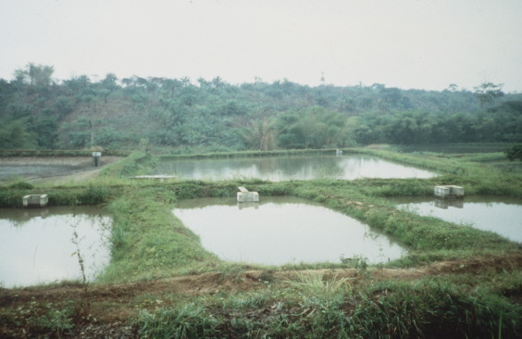
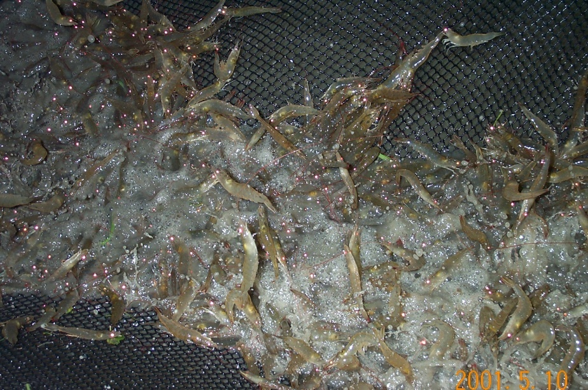
Razones Por Las Que Hacemos Acuicultura
Alimentación
Económico
Este Curso se centrará en la acuicultura comercial

Slide 4
Crecimiento Demográfico
y = 414e^0.00822x
R-square = 0.907 # pts = 11

Slide 6
Alimento O Dinero ?
Objetivos Acuicultura:
  Cultivo de peces como proteína barata.
  Desarrollo científico y profesional.
  Pesca deportiva / peces ornamentales / carnada.
  Repoblar embalses públicos.
Este curso: Acuicultura comercial: Producción masiva de especies de alto valor comercial.
  País necesita divisas mas que alimento barato.
  Empresas exitosas generan empleos que permiten a sus empleados comprar alimento y otras cosas.
  Olvidar ciencia/altruismo y pensar en generar billete.
  Mas adelante se enseñará que billete no es principal objetivo, pero por ahora pensar que si.

Slide 7
Factores q’ Afectan Productividad: Asociados Al Organismo
Homeotérmico: animal mantiene TºC corporal sin importar TºC ambiente:
  Crecen igual a diferentes TºC, pero gastan energía en controlar TºC.
Poiquilotérmico: Animal toma TºC ambiente:
  Crecen poco a bajas TºC (enzimas).
  En trópico crecen mejor porque no gastan energía en mantener TºC.
  Aumento 10ºC duplica crecimiento.

Slide 8
Ahorros Energía Animales Acuáticos Sangre Fría
Flotabilidad reduce requer. energía para mantener posición/movimientos casuales.
No gasta energía en mantener TºC constante. Ahorra energía en TºC óptima.
Forma más simple eliminar N: NH₄ vs úrea y ácido úrico (Sangre Caliente Terrestre).
Menos requerimiento energía / gr proteína.
  SCT: 30-35 KCal En. Dig. / gr Proteína.
    14-20% Prot.
  SFA: Peces: 8-9 KCal En. Dig. / gr Prot.
    25-35% Prot. (menos carbohidratos).

Slide 9
Conversión De Proteína Para 100 gr De Dieta

Slide 10
Ventajas Y Desventajas Del Agua Como Medio De Cultivo
Sitios adecuados pueden ser limitados.
  Disponibilidad/ calidad agua, tipo suelo, topografía, clima.
  Controversia uso terrenos: Turismo, ecología, agricultura.
  Accesibilidad.
Altos costos iniciales.
  Toma de agua.
  Infraestructura contención agua.
Menor flexibilidad en uso de la tierra.
  Piscina para acuicultura o bañarse. Para poco mas.
Más difícil observación de organismos cultivados.
  Incertidumbre manejo y toma decisiones.
  Poco control sobre inventario. Robo, mortalidad.
  Puede causar gran estrés. Al productor.

Slide 11
Ventajas Y Desventajas Del Agua Como Medio De Cultivo
Gran consumo de agua.
  Mayor parte no es consumida solo “prestada”.
  Perdida de agua en agricultura igual o mayor.
  En climas secos, acuicultura extensiva ayudaría a justificar costos embalses y sistemas almacenaje.
Concentraciones de gases variables.
  Menor solubilidad OD: 10 ppm vs 300,000 ppm.
  O₂, CO₂, NH₄, H₂S. Variaciones diurnas / espaciales.
  Elegir especie tolera ⬇OD/ Mejorar nivel OD.
Sistema mas complejo y difícil de controlar.
  Sistema cerrado vs. aire.
  Efecto fitoplancton / bacterias / nutrientes.
  Efecto sistema alcalino (CO₂ : HCO₃⁻ : CO₃⁼).

Slide 12
Ventajas Y Desventajas Del Agua Como Medio De Cultivo
Medio de 3 dimensiones.
  Mayor eficiencia por unidad de área.
  Posible “propiedad horizontal”.
“Pastizal” mas productivo: agua mas que tierra:
  Mayor aporte alimento natural.
  Ahorro en cantidad / calidad alimento.
  Sistema más complejo.
Mas fácil de crear y mantener productividad mejorada. (Pastizal mejorado):
  Rápida respuesta a fertilizantes químicos y orgánicos.
  Nutrientes permanecen en medio como: carne animal, desecho no consumido, excreción o heces (> 20K/H/D alimento no fertilizar).

Slide 13
Ventajas Y Desventajas Del Agua Como Medio De Cultivo
Requerimientos de N es menor.
  Excreción aporta nitrógeno.
  Algunas algas usan directamente N₂.
  P es más limitante. Ojo con baja solubilidad y arcilla en aplicación.
Mejor medio para animales de sangre fría.
  TºC mas constante que en aire.
  Ahorro energía y otras ventajas ya revisadas.
Acuicultura se relaciona muy bien con otros medios de producción.
  Policultivo.

Slide 14
Efectos Nutrición : Productividad
Nutrición es factor clave para cualquier especie:
  “Enfermo que come no muere.”
  Siempre uno de factores mas importantes. Distintos sistemas dependen mas o menos de entrada directa de nutrientes y/o aporte producción natural.
Control / costo depende de intensidad del manejo:
  Extensivo sin adición de nutrientes.
  Extensivo con fertilización.
  Fertilización intensiva.
  Alimentación extensiva. (consumo directo).
  Alimentación intensiva. Alta calidad pero no completa).
  Alimentación hiperintensiva. Alimento completo no depende casi de medio natural???
  Alimentación ultrahiperintensiva. Ambiente artificial, control total.

Slide 15
Nivel 1: Extensivo Sin Nutrientes
No se adicionan nutrientes.
Poca o ninguna modificación a la topografía y vegetación original.
Poco control sobre provisión de agua, drenaje nulo o incompleto, no se puede vaciar estanque. Cosecha incompleta.
Control incompleto sobre las especies, composición, número y tamaño de las especies.

Slide 16
Nivel 2: Fertilización Extensiva
No se adiciona comida directamente, pero la fuente de alimentos es aumentada indirectamente por la adición de nutrientes requeridos para la fotosíntesis y/o organismos de alimentación natural.
Cantidad de nutrientes no causan problemas de calidad de agua.
Modificación del ambiente no usualmente grande.
Incompleto control sobre nivel de agua y cosecha.
Control sobre composición de especies similar a nivel 1.

Slide 17
Nivel 3: Fertilización Intensiva
Fotosintesis y organismos naturales modificados como en nivel 2, pero cantidad y calidad casi suficiente para obtener máxima respuesta de producción.
OD y otros problemas de calidad de agua mas comunes, pero poca acción correctiva tomada.
Modificación ambiente suficiente para permitir vaciado y cosecha completa.
Provisión de agua controlada pero con problemas.
Mas o menos control de las especies en el estanque (involuntario).

Slide 18
Nivel 4: Alimentación Extensiva
Nutrientes adicionados para consumo directo de las especies, pero cantidad y calidad inferiores a los niveles optimos.
Calidad de agua similar a nivel 3.
Ambiente modificado para drenaje y cosecha completa.
Suministro de agua generalmente controlado.
Considerable control sobre numero, especie y tamaño.???

Slide 19
Nivel 5: Alimentación Intensiva
Comida de alta calidad pero no necesaria- mente completa. Ya es la fuente pcpal de calorías. Produce mas crecimiento que el alimento natural.
Cantidad de alimento tan baja que no necesita aireación o gran recambio de agua, excepto como medida de emergencia.
Gran modificación del ambiente.
Suministro de agua y cosecha controladas.
Tamaño y número de especies controladas.

Slide 20
Nivel6: Alimentación Hyperintensiva
Alimento nutricionalmente completo y de calidad y cantidad que elimina alimento natural como consideración nutricional. ???
Adición de nutrientes tan grande que calidad de agua es manejada diariamente por aireación mecánica y/o recambios de agua durante mayor parte del ciclo.
Gran modificación del ambiente.
Control sobre provisión de agua casi completa.
Tamaño, número y tipo de especies altamente controlado.

Slide 21
Nivel 7: Alimentación Superintensiva
Calidad agua como nivel 6 pero densidad de cultivo mayor debido a continuo y casi completo control de parametros como TºC, OD, CO₂, NH₄ y otros metabolitos toxicos.
Ambiente de cultivo artificial. (tanques, silos acuarios) y control planeado por completo.
Control de agua estrictamente controlado y al menos parcialmente reciclada despues de tratamiento.
Mortalidad masiva dentro de horas inevitable si se pierde control sobre calidad de agua.
Alimento nutricionalmente completo como única fuente de nutrición.

Slide 22
Relación Especies
Existentes : Cultivadas
Mamiferos | 457 : 1
Pajaros | 1,720 : 1
Peces | 815 : 1
Moluscos | 3,636 : 1
Crustaceos | 1,625 : 1

Slide 23
Criterios Para La Selección De Una Especie a Cultivar
Condiciones ambientales apropiadas.
  Temperatura, pluviosidad, etc.
Compatibilidad biológica Spp. existentes.
  Spp. exóticas escapan.
Hábitos alimenticios complementan insumos disponibles (Regiones poca tradición acuícola).
  Varias categorias alimento artificial.
  Toma comida cuando y como esté disponible.
Tecnología de producción existente.
Tolerancia condiciones adversas.
  Hacinamiento, Calidad Agua, Enfermedades, Parásitos, Transporte, Manipuleo.

Slide 24
Criterios Para La Selección De Una Especie a Cultivar
Aceptación del consumidor.
  Especie ya consumida comercialmente.
  Especie nueva con perspectivas (Est. Mcdo).
Características de mercado apropiadas:
  Volumen adecuado.
  Oferta y demanda.
  Precio.
  Accesibilidad.
Adecuada provisón de semilla.
  Silvestre (No permite selección / control patógenos).
  Reproducción natural piscina cultivo.
  Reproducción inducida (VIAGRA).

Slide 25
Caracteristicas Fisicas. Socioeconómicas Y Regionales
Infraestructura básica.
  Infraestructura pública: vias, puertos, luz, etc.
  Prov. semilla, alimento, suminist/ insumos, equipos.
  Apoyo: Lab analis, asesoría, segurid, transp, capacit.
  Empacadoras / Mercados.
Capacidad económica y técnica del productor.
  Inversión y Capital trabajo.
Planes a corto y largo plazo del gobierno para extensión y apoyo logístico.
Preferencias alimenticias del consumidor.
Costo y disponibilidad de insumos producción.
  Disponibilidad.

Slide 26
Costos Insumos
 | Ecuador | Panamá | Colombia | México
Larva (millar) | $2.00 | $4.50 | $4.50 | $6.50
Alimento (T.M.) | $400 | $500 | $500 | $630
Diesel (Galón) | $0.90 | $1.33 | $0.76 | $1.12
M.O. (/ mes) | $170 | $180 | $170 | $200
Empaque (/ Lb) | $0.40 | $0.45 | $0.40 | $0.45
Comercializacion | 2.0% | 2.8% | 1.0% | 7.0%
Fuente : Panorama Acuícola (2002)

Slide 27
Estudios De Prefactibilidad
Antes de iniciar un cultivo es indispensable hacer algunos estudios de prefactibilidad:
  Estudio de Viabilidad Comercial y de Mercado.
  Estudio Macroeconómico.
  Estudio del País.
  Estudio de Viabilidad Técnica.
  Estudio de Viabilidad Legal.
  Estudio de Viabilidad de Gestión.
  Estudio de Impacto Ambiental.
  Estudio de Viabilidad Financiera.

Slide 28
Estudios De Viabilidad
Comercial Y Mercado
Indicará si mercado “apetece” bien o servicio.
Cuantifica volúmenes, precios, sensibilidades.
Permitirá determinar si se debe postergar o rechazar proyecto antes de asumir costos de estudio económico completo.
El factor mercado es el más decisivo sobre resultado final.
De nada sirve producir de la forma más eficiente un bien o servicio, si no podemos vender suficiente cantidad de él a un precio que nos garantice una rentabilidad adecuada.

Slide 29
Estudios De Viabilidad
Comercial Y Mercado
En acuicultura en el Ecuador. La experiencia del camarón:
  Mercado mundial ha sido capaz de absorber toda la producción del país (?).
  Evolución precios.
Muchos productores han incursionado en cultivo de otras especies, las cuales han sido viables técnicamente (?) pero no han logrado vender sus producciones a precios que garanticen rentabilidad.
El problema puede haber sido (?) un débil estudio de viabilidad comercial y de mercado.

Slide 30
Estudios De Viabilidad
Comercial Y Mercado
Estudio de la demanda.
  Cantidad de bien o servicio que mercado requiere a un precio dado.
  Actual y Futura (Oportuniades).
  Localización del mercado.
Estudio de la oferta.
  Competencia.
  Actual y Futura (Amenazas).
  Participación del mercado.
Estudio de precios.
  Elasticidad.
  Pendientes.

Slide 31
Estudios De Viabilidad
Comercial Y Mercado
Estudio de políticas de comercialización.
  Canales de distribución.
  Niveles de descuentos,
  Márgenes en la cadena.
  Políticas de crédito.
Estudio de los proveedores.
  Disponibilidad, calidad y precio de insumos.
  Cantidad y tipo de proveedores.
  Poder de control sobre el proyecto.

Slide 32
Estudio Macroeconómico
Estudio de las diversas variables económicas.
  Del país en donde se va a realizar la producción.
  Del país del mercado destino.
  Del país de los proveedores.
Va a afectar directamente al proyecto.
No decide en sí el realizar o no el proyecto, pero la información por él proporcionada va a afectar el análisis del mismo mediante los otros estudios.

Slide 33
Estudio Macroeconómico
Tasas de inflación:
  Internas.- Afectan costos de producción.
  Externas.- Afectan insumos importados / Demanda.
Políticas cambiarias.
  Encarecen / abaratan insumos importados.
  Afectan precio que se recibe por las exportaciones.
Políticas salariales / Desempleo.
  Afectan Demanda.
  Afectan a Disponibilidad de mano de Obra.

Slide 34
Estudio Macroeconómico
Crecimiento de la economía.
  Afectan a la Demanda.
Tasas de interés nacionales y extranjeras.
  Afectan al Costo de Dinero.
Políticas monetarias.
  Afectan a la inflación/ Tasa de interes / Riesgo del Pais.
Políticas Fiscales.
  Impuestos.
  Barreras Comerciales.

Slide 35
Estudio Del País
País en donde se Produce / País mercado / País Proveedor
Estabilidad Política
Estabilidad Social
Seguridad
Cultura e Idiosincrasia
Infraestructura
Niveles de Corrupción

Slide 36
Estudio De Viabilidad Técnica
Estudia posibilidades materiales, físicas, químicas, tecnológicas y biológicas de producir bien o servicio.
Técnicamente pueden haber varias maneras de lograr el producto.
  Definir la función de producción que optimice los recursos disponibles en la producción del bien o servicio.
Projectos de conocida viabilidad técnica:
  Decidir sobre metodología de producción se utilizará.
Proyectos nuevos, antes de determinar rentabilidad financiera :
  Pulir técnicamente, garantizar viabilidad producción.
  Se puede producir el organismo?: Cultivos experimentales o pilotos:
    Información empírica. Mejores proyecciones sobre lo que podría ocurrir en sistema de producción comercial.

Slide 37
Estudio De Viabilidad Técnica
Análisis de operaciones.
  Decisión de localización.
  Análisis de Tamaño.
  Volúmenes de producción.
Ingeniería del proyecto.
Necesidades de recursos.
  Activos fijos.
  Capital de trabajo.
  Mano de obra.
  Recursos materiales.
  Recursos biológicos.
  Recursos hídricos.

Slide 38
Estudio De Viabilidad Legal
Un proyecto puede ser viable tanto por tener un mercado asegurado como por ser técnicamente factible.Sin embargo, podrían existir algunas restricciones de carácter legal que impidan su funcionamiento en los términos que se habían previsto, no haciendo recomendable su ejecución.
Por ejemplo, limitaciones en cuanto a:
  Localización.
  Uso del producto.
  Uso de zonas de reserva.

Slide 39
Estudio Viabilidad De Gestión
Recibe poca atención(?), a pesar de que muchos proyectos fracasan por falta de capacidad administrativa.
Dentro de este estudio se incluye el estudio organizacional y administrativo.
Objetivo: Ver si hay condiciones necesarias para garantizar la implementación, tanto en lo estructural como en lo funcional.
Revisa estudio financiero con 2 objetivos.
  Estimar la rentabilidad de la inversión.
  Ver si hay incongruencias que permitan apreciar la falta de capacidad de gestión.

Slide 40
Estudio Viabilidad De Gestión
Equipo humano a manejar proyecto hará diferencia entre fracaso y triunfo.
Estas personas deberán:
  Estar comprometidas con el proyecto.
  Tener habilidades gerenciales,
  administrativas, y.
  financieras.
  Conocer muy bien el negocio y su manejo.
  Conocimiento de mercadeo.
  Habilidad para manejar el grupo humano.
Conocer equipo gerencial y la organización esperada al poner en marcha el proyecto. Porqué ponerlos, calificaciones, debilidades y fortalezas.

Slide 41
Estudio De Viabilidad De
Impacto Ambiental
Objetivo: Determinar impactos, evaluar sus desventajas frente a sus ventajas y presentar alternativas para reducir este impacto.
Ha cobrado auge la conservación de los recursos y del medio ambiente.
Indispensable, responsabilidad con sociedad.
Requerimiento legal para todo proyecto.
Acuicultura depende directamente de la naturaleza. Cualquier deterioro del medio ambiente influenciará en la producción.
Influencia método cultivo en percepción del consumidor final sobre el producto: demanda, precio o embargos comerciales.

Slide 42
Estudio De Viabilidad
Financiera
Determina, en último caso, la aprobación o rechazo del proyecto.
Mide, en bases monetarias, la rentabilidad que retorna de la inversión.
  VAN, TIR.
  Utilidad proyectada.

Slide 43
Recipientes De Cultivo.
Estanque.
Jaula.
Galpón.
Raceway.
Tanque.
Silo.

Slide 44
Estanque
(a) Piscina: Contenedor de agua retenida por tierra por todos lados exepto por arriba.
Por mucho el más importante de los recipientes.
  Casi el 99% a nivel mundial.
Se puede aprovechar productividad natural del estanque.
Cosecha por vaciado o chinchorro.
Menos control sobre ambiente.
Costo construcción relativamente bajo.
Logística relativamente simple.
Necesita de terreno para construirse.
Puede ser de tierra o recubierta sintetica.

Slide 45
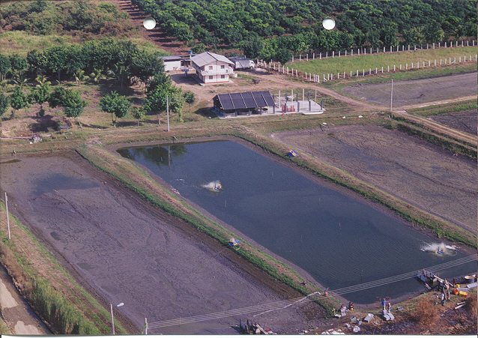
ESTANQUE TIERRA

Slide 46
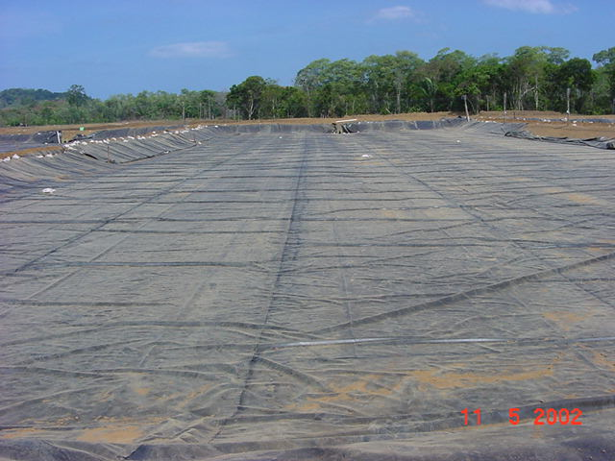
ESTANQUE RECUBIERTO

Slide 47
Jaula
Carcel acuática. Rodeada por malla por todas partes excepto por arriba (aire).
No necesitan tierra.
Es flotante o no topan fondo.
Pueden ser pequeñas o grandes.
Peces no pueden buscar alimento natural.
  Se necesita mejor calidad de alimento.
Enfermedades mas problematicas que estanque.
Limpieza y mantenimiento importantes.
Usadas en mar abierto o dentro de piscinas.

Slide 48
Galpón
Una cerca en el agua.
Lo mismo que una jaula pero con piso de tierra.
Puede ser dentro de una piscina o en un lugar abierto.
Mismas desventajas que jaula.
Peligro de escape por el fondo.
No gasta tanto material como en una jaula.

Slide 49
Raceway
Canal artificial, normalmente de concreto donde siempre hay agua corriente y recambio de agua.
Oxígeno alto.
Excelente calidad de agua.
Alto costo de construcción y mantenimiento.
Alto requerimiento de agua.
Requerimiento de calidad y cantidad de alimento alto.
Flujo de agua alto.

Slide 50
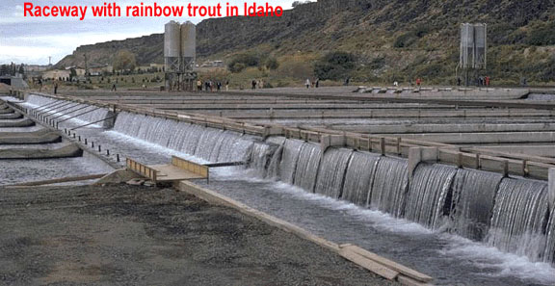

Slide 51
Tanques
Tipo estanque:
  Menor tamaño.
  Mayor control.
Tipo raceway:
  Mejores corrientes (circulares).
  Menor costo de construcción (circulo).

Slide 52
Silos
Tanques de pequeña área y alta altura.
Solo para cultivos super intensivos.
Aprovecha toda la columna de agua.
Optimiza uso de aireación por difusión, incluso permite uso de O₂.
Usados principalmente para peces pelágicos.

Slide 53
Requerimientos Alimenticios

Slide 54
Tamaño
EL TAMAÑO SI IMPORTA.
(Holmes J, Cicciolina P. 1985).
Muchos animales (pcpalmente peces y moluscos o estadíos larvarios de crustaceos) solo pueden ingerir comida de cierto tamaño.
  Mamey mataserrano.
Crustaceos adultos pueden comer alimento de distintos tamaños, pero tamaño influye en número de “platos” por animal.
Tamaño influye también en dispersión y boyantés del alimento.
En forma exagerada, tamaño puede influir en capacidad de animal de manipular comida.
OJO! comederos.

Slide 55
Textura, Sabor Y Tipo
Algunas especies selectivas frente a textura.
  Alimento “semi mojado”: mayor palatibilidad que alimento seco en peces de agua fría.
  Textura influye también en boyantés alimento.
  Influye en disponibilidad.
“Sabor” viene dado pcpalmente por grasas.
  Algunos aminoácidos aumentan atractibilidad en peces y crustaceos. Pelo de gato.
  Alimento mas atractivo aseguraría menor tiempo de respuesta y consumo, lo que permitiría menor lixivicación en agua.
Alimento vivo es más aceptado por especies carnívoras / omnívoras activas.
Proteina animal / marina atrae mas que vegetal / terrestre.

Slide 56
Hábitos Alimenticios
Horario de alimentación.
  Influenciado por Sol/TºC /Marea/ Luna.
Activo / Pasivo.
  Alimentadores automáticos/ comederos?
Gregario / Solitario.
En fila, en gajo, o en ruma.
Territorial?
Busca una zona?
Canibal?
Posición trófica.

Slide 57
Piramide Alimenticia
Carnivoro
7 lb de Herbivoro = 1 lb Carnivoro
Herbivoro
3 lb de algas = 1 lb. de Herviboro
Algas

Slide 58
Tipos De Tractos GI
Herbivoros.
  Estomagos pequeños e intestinos largos.
    Tilapia.
    Carpa.
Omnivores.
  Intestino y estomago moderado.
    Bagre.
Carnivoro.
  Estomago largo e intestino pequeño.
    Trucha.
    Striped bass.
Invertebrados:
  Depende.

Slide 59
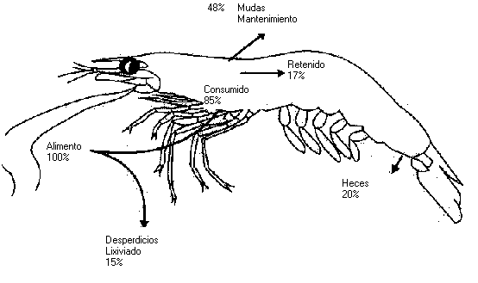
Destino De Alimento

Slide 60
Destino De Alimento
E. Bruta: Calorias que consume el animal (no importa calidad).
  E. Fecal: Es la energía no absorbida.
  E. Digerible: Energía absorbida del alimento.
    E. Excreción: Orine, branquias piel, etc.
    E. Metabolizable: Es la que le queda al organismo para sus demandas de Energía y crecer.

Slide 61
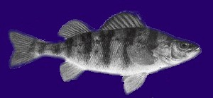
Destino de Nitrogeno y
Fosforo de Alimento
Retenido
30% N
32% P
Aplicado
100% N
100% P
Solidos
13% N
60-90% P
Efluentes
70% N
68% P
Disolvido
87% N
10-40% P

Slide 62
Carbohidratos
C_{n} (H₂O)_{m}.
Principal función es como fuente de energía.
Algunos sirven de base para la síntesis de otros nutrientes.
No esenciales pero son energía barata.
Cantidad máxima aceptable de carbohidratos varía de especie a especie.
Tipo de carbohidrato mas importante que cantidad.
  Almidones,Polisacaridos.
  Monosacaridos, Fibra.
Fuente:
  Natural o agregado

Slide 63
Carbohidratos
TIPOS:
  Monosacáridos no sirven penaeidos o algunos peces.
  Fibra Aprovechada por vacas VIA BACTERIAS y pocos monogástricos. pH importante.
Peces y camarones tienen poco control sobre niveles de glucosa:
  Despues de ingestion de glucosa, los niveles en la sangre suben rapidamente, pero demoran en bajar.
Monosacáridos :regulación bacterias/ fertilización.

Slide 64
Lípidos o Grasas
Forman parte tejidos animales y vegetales, insolubles en agua y solubles en éter.
Acidos grasos: fuente energíay nutriente esencial.
Indispensables formar membranas y sintesis de hormonas y desarrollo sexual:
  Colesterol.
  Fosfolipidos.
  Acidos grasos:
    SW : eicosapentanoico: 20:5ω3y docosahexanoico:22 :6ω3.
    FW: linoleico: 18:2ω6, linolenico: 18:3ω3,
Doble energia que proteinas y carbohidratos.
Mas importante en algunas dietas que proteinas
Fuente: Natural o agregado

Slide 65
Proteínas
Unión aminoácidos mediante enlaces péptidos.
Necesarias formar tejidos, pcpalmente musculo.
Pueden ser usados como fuente de energía si no tienen composición correcta, pero no son eficientes. Necesitan energía para metabolizarse.
Exceso en dieta:
  Daño al higado.
  Gota, acumulacion de N.
  Mayor excreción de amonia.
  Aumento en costo.
Parte de dieta que mas se le para bola por costo.
  Talvez no es lo mejor.

Slide 66
Proteínas
Dificil de determinar (Control Calidad).
Camarones: 10 aminoácidos esenciales:
  Arginina, metionina, valina, treonina, isoleucina, leucina, lisina, histidina, fenilanina y triptofano.
16% de la proteína en un balanceado es N.
Composicoón/ origen de proteina mas importante que cantidad proteina.
  Arroz con menestra vs carne.
Camarón necesita menos proteina pero de mejor calidad que antes pensado.
Nuevos sistemas aumentasn proteina bruta en piscinas reciclando nitrogeno.
% proteina dependiente de edad:
  Sube?
  Baja?
Fuente:????

Slide 67
Vitaminas
Microelementos necesarios para regulación en animales:
  Algunas pueden ser sintetizadas.
  Otras no.
Larvas Penaeidos necesitan vitamina:
  E, ácido nicotínico, colina, piridoxina, biotina, ácido fólico, ácido ascórbico, cianocobalamina, vitamina D, inositol, riboflavina, tiamina y β-caroteno.
Falta resulta en retraso en metamorfosis y en altas mortalidades en desarrollo larval.
Falta Vitamina C causa deformidad en esqueleto de peces
Fuentes: Natural o Artificial

Slide 68
Minerales
Animales acuáticos absorven minerales de agua.
Crustáceos, necesitan otra fuente por perdida en muda.
Penaeidos requerimientos en dieta fósforo, potasio y metales trazas, pero no calcio, magnesio ni hierro.
Ca absorve del agua.

Slide 69
Minerales
Ca y P son los mas importantes.
Están en relación: en el pez. Mayor parte en piel, escamas y esqueleto.
Ca puede ser absorbido directamente de agua, pero P necesita venir de dieta. Por lo que es mas importante incluir en la dieta P.
  P = 0.4% dieta.
  Ca = 0.1 % dieta.
  Comercialmente se usa el dicalcio fosfato al 1%.
Otros minerales que se incluyen como trazas:
  Mg, Fe, I, Se Zn, Cu, Mn, Na, K, Cl, Cr.

Slide 70
Procesos Comunes en Cultivos
Obtención de Semilla.
Precrias, transferencias.
Desinfección y Limpieza.
Llenado y preparación.
Aclimatación y siembra.
Fertilización y alimentación.
Calidad de agua.
Muestreos: Peso, salud, contajes, otros.
Cosecha.
Procesamiento.
Comercialización.

Slide 71
Obtención De Semilla
Fuente semilla.
  Depende: tecnología, biología o $:
  Recolección.
  Reproducción Natural / inducida.
  Cultivo larvario.
  Especie local o introducida? Normal o mejorada?
  Quien controla fuente de semilla?
Recolección:
  Metodología Captura.
  Limpieza y clasificación.
  Conteos. Precisión?
  Metodología de comercialización.

Slide 72
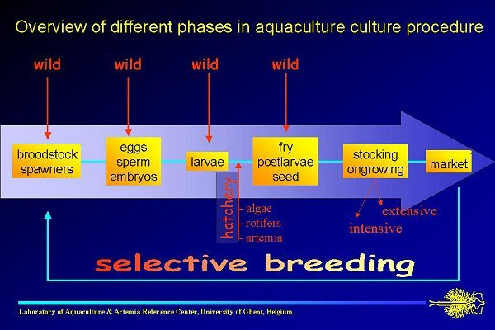
Notes:
Diferentes fases en la producción acuicola:
La acuacultura es una displina que encierra la aplicación de conocimientos y estrategias que tengan como objetivo el mejor aprovechamiento de los recursos bioacuáticos.
Toda especie que se cultive de deberá en lo posible manejar todo su ciclo de vida, desde la selección de reproductores, fecundación y desarrollo embrionario, larvicultura, precria, engorde y por supuesto tener conocimiento del mercado.

Slide 73
Obtención De Semilla
Reproducción:
  Selección reproductores.
  Maduración. Natural o inducida.
  Desove: Natural, inducida, inseminación artificial.
  Eclosión y selección.
Cria Larvaria:
  Metodologías de cultivo.
  Alimentación.
  Requerimientos específicos: agua, TºC, salinidad,etc.
  Destete (weaning), metamorfosis, control sexual.
  Control enfermedades.
  Clasificación, conteo.
  Empaque y transporte.

Slide 74
Precrias
Uso de varias fases de cria. Mayor densidad al inicio, bajándola a medida que animal crece.
Ventajas:
  Mejor uso espacio, optimiza uso/ rotación sistemas.
  Mejor aprovechamiento alimento o tratamientos.
  Permiten mejor control y manejo.
  Selección, clasificación y conteo en traspaso.
  Mejor sanidad y limpieza de estanques.
  Crecimiento acelerado por cambio densidad?
Desventajas:
  Aumentan costos totales/ necesidad control.
  Mayor logística y manipuleo.
  Mayor estrés por hacinamiento y/o manipuleo.
Deben analizarse resultados finales.

Slide 75
Desinfección y Limpieza
Aprovechar vaciado para desinfección y limpieza de tanques, estanques y aparatos.
Caracteristicas desinfectantes:
  Actividad microbiana / viral y espectro.
  Soluble en agua.
  Estabilidad. (Luz, TºC, M.O. etc.).
  Toxicidad Residual. Idoneidad depende.
  Homogeneidad.
  Compatibilidad e interacción.
  Efectividad / Disponibilidad en condiciones usadas.
Factores afectan acción antimicrobiana:
  Concentración / tipo patógenos.
  Temperatura.
  Presencia materia orgánica.
  pH.

Slide 76
Desinfección y Limpieza
Desinfectantes:
  Medios Mecánicos.
  Luz solar / UV.
  Secado.
  Oxidantes:
    Cloro, Permanganato, H₂O₂, O₃, etc.
  Alteración pH:
    Acidos, Cales, etc.
  Tóxicos:
    Formol, Rotenona, pesticidas, etc.
  Microbicidas.
  Jabones, detergentes.
  Otros.

Slide 77
Desinfección y Limpieza
Desinfección en punto equlibrio.
Ciertas especies de microbios buenos.
Desinfección varia con sistema culticvo.
Limpieza indispensable:
  Sanidad.
  Calidad agua.
  Logística / manejo.
Evacuación / oxidación M.O. indispensable.
Recordar que a veces desinfección disminuye oxidación de M.O.
Aprovechar secados para mantenimientos.

Slide 78
Llenado y Preparación
Agua de llenado:
  Filtración y control de organismos.
  Calidad.
  Desinfección.
  Otros tratamientos: EDTA, sales, cales, etc.
Velocidad de llenado depende de:
  Sistema de cultivo, capacidad de bombeo, transporte filtración y tratamiento.
Preparación:
  Acondicionar condiciones a las óptimas del animal.
  Fertilización, alimentación desinfección, controles, etc.

Slide 79
Aclimatación Y Siembra
Transporte de semilla importante:
  Metodología, Tiempo y Condiciones fisico-quim.
Aclimatación es igualar paulatinamente condiciones entrantes con las salientes:
  Evitar shock.
  Salinidad y concentración iónica.
  Temperatura.
  OD, pH, luz, presión y otros.
Siembra es última oportunidad de ver y contar directamente animales.
Importante evitar estrés.
Densidad siembra depende de metodología y estrategia de cultivo.

Slide 80
Fertilización
Animales dependen directa o indirectamente de alimento proporcionados por plantas verdes.
Peso organismos se puede producir depende de la capacidad del agua para producir fitoplancton.
Capacidad carga=Biomasa de organismos en un área dada, donde el crecimiento se detiene.
Capacidad carga puede ser incrementada por adición de fertilizantes orgánicos e inorgánicos. Logrando una nueva capacidad de carga.
A mayor distancia de la cadena trófica, menos será la producción obtenida.

Slide 81
Distancia Cadena Trófica, Inversa A Producción
Carnivoro
7 lb de Herbivoro = 1 lb Carnivoro
Herbivoro
3 lb de algas = 1 lb. de Herviboro
Algas

Slide 82
Alimentación
Cuando la biomasa de organismos está utilizando todo el alimento natural presente y la capacidad de carga se ha alcanzado, un incremento de esta capacidad puede ser obtenida por adición de alimento suplementario.
Cuando el alimento no abastece la demanda del pez y este no puede ser suministrado en mayor frecuencia y cantidad, un alimento completo puede ser adicionado conteniendo nutrientes esenciales que pueden promover el incremento de la capacidad de carga del estanque.

Slide 83
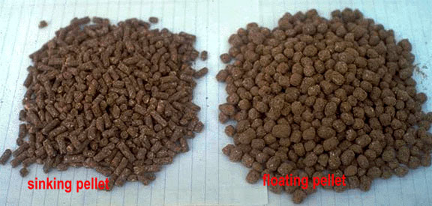
Alimento Completo
Aquel que contiene todos los aminoácidos, lípidos, carbohidratos, vitaminas y minerales que el organismo acuático necesita en ausencia del alimento natural

Slide 85
Calidad De Agua.
Máxima biomasa a producir por unidad de agua depende de calidad y cantidad de alimento a ser aplicada sin dañar OD y metabolitos.
Cantidad alimento que puede ser usado por unidad de área por día está limitada por eficiencia de sistema ecológico en procesar los desechos y reoxigenar el medio.
Si OD alcanza limite por alimento, aireación, recambio o biofiltros pueden ser usados para incrementar alimentación y capacidad de carga.

Slide 87
Calidad De Agua
Otros factores de calidad de agua pueden influenciar en producción pero o no son tan comunes o directa o indirectamente se relacionan a cantidad de alimentación.
Metodología de cultivo debe tomar en cuenta muy de cerca calidad de agua.
Monitoreo y manejo de calidad de agua es muy importante.
Muchas estrategias de manejo no tienen pie ni cabeza. Relacionar teoría con practica.
CUIDADO CON LOS BIOLOGOS!!!!
Recordar que base de química es matemáticas.

Slide 88
Muestreos
Inferir algo del todo basado en una parte.
Al no ver a los bichos, acuicultura depende totalmente de muestreos para inferir:
  Peso, Salud, Cantidad, estrategias, etc.
Necesario entender bases estadísticas de información y su inexactitud inherente en todo momento, si no habrá:
  Desconfianza.
  Ataque cardíaco.
  Proceso penal.
Cuidado con interpretación erronea de datos.
Veremos como hacer comparaciones efectivas.

Slide 89
Cosecha.
Fase final de sistema de CULTIVO.
Fase inicial sistema de comercialización.
Tipo y metodología de cosecha dependerá de infraestructura, especie y requerimiento del mercado.
Planificación de cosecha debe tratar de maximizar utilidades.
Tomar en cuenta:
  Producto es perecible.
  Fluctuaciones de precio.
  Intentar venta por anticipado.
  Venta apurada = voladora.

Slide 90
Procesamiento, Comercialización
Dependiendo de cadena de distribución es o no controlado por productor.
Depende del mercado.
Debe de ir muy bien amarrrado de la cosecha.
Estacionalidad es importante.
Diferenciación:
  Valor agregado.
  Marca/ Nombre.
  Enicharse.
  Bajo Costo.

Slide 91
La Rueda Del Éxito.
Mercadeo Organizado
Manejo
Mercadeo Organizado
Semilla
Nutrición
Infraestructura
Sanidad

Slide 92
La Rueda Del Exito
No puede haber éxito en un cultivo si no se cuenta con buena semilla como centro o eje del mismo.
Hay 4 radios o pilares que garantizan que esa semilla produzca un organismo adulto adecuado:
  Sanidad.
  Nutrición.
  Buena infraestructura.
  Manejo correcto.
Finalmente lo que va a hacer que la rueda avance es un mercadeo organizado.
Si falla cualquiera de estos componentes, la empresa no es excelente en su campo. Como una llanta tubo abajo, no llegará a su destino.

Slide 93
La Rueda Del Éxito.
Mercadeo Organizado
Manejo
Mercadeo Organizado
Semilla
Nutrición
Infraestructura
Sanidad

Slide 95
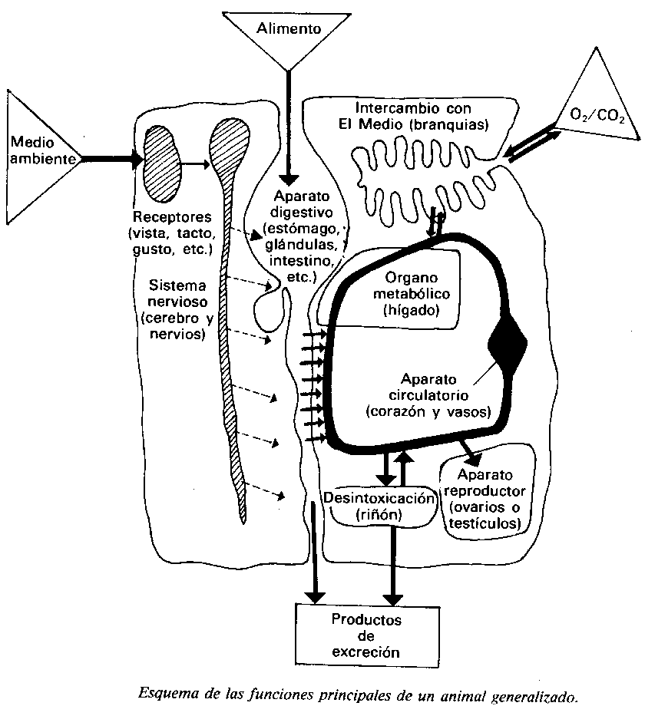
Biologia Comparada De Peces, Crustáceos Y Moluscos.

Slide 96
Biologia Comparada De Peces, Crustáceos Y Moluscos.
Características Comunes:
  Ecología acuática y alto contenido (60-80%) agua.
  Estadios tempranos (larvas y alevines) son plantónicos.
  Intercambio gaseoso y bioquímico por branquias.
  Principal producto desecho es NH₄. Condiciona desnidad a calidad agua.
  Sangre fría: dependen TºC ambiente.
  Partes duras (conchas, exoesqueleto o esqueleto) constan de MO impregnada de CaCO₃.

Slide 97
Grupos A Comparar
Moluscos:
  Bivalvos.
  30% moluscos, 90% spp. cultivadas.
Crustaceos:
  Decápodos.
  30% crustaceos. Mayor importancia comercial.
Peces:
  Peces oseos.
  Mayor importancia comercial.

Slide 98
Morfología Y Esqueleto
Moluscos:
  Concha externa. Proteína y polisacáridos. CaCO₃.
Crustaceos:
  Exoesqueleto. Quitina. CaCO₃.
Peces:
  Interno. Colágeno (proteina) Fosfato y CaCO₃.

Slide 99
Musculos Y Locomoción
Moluscos:
  Larva plantónica, adulto sésil bentónico.
  Músculos en pie y abductor de concha.
  17-14% proteina.
Crustaceos:
  Larva plantónica, adulto bentónico.
  Músculo en abdomen (macruros) y patas.
  18-25% proteina.
Peces:
  Larva plantónica, adulto mayormente pelágico, pero también bentónico (peces planos).
  Músculos cubriendo todo el esqueleto.
  15-25% proteína.

Slide 100
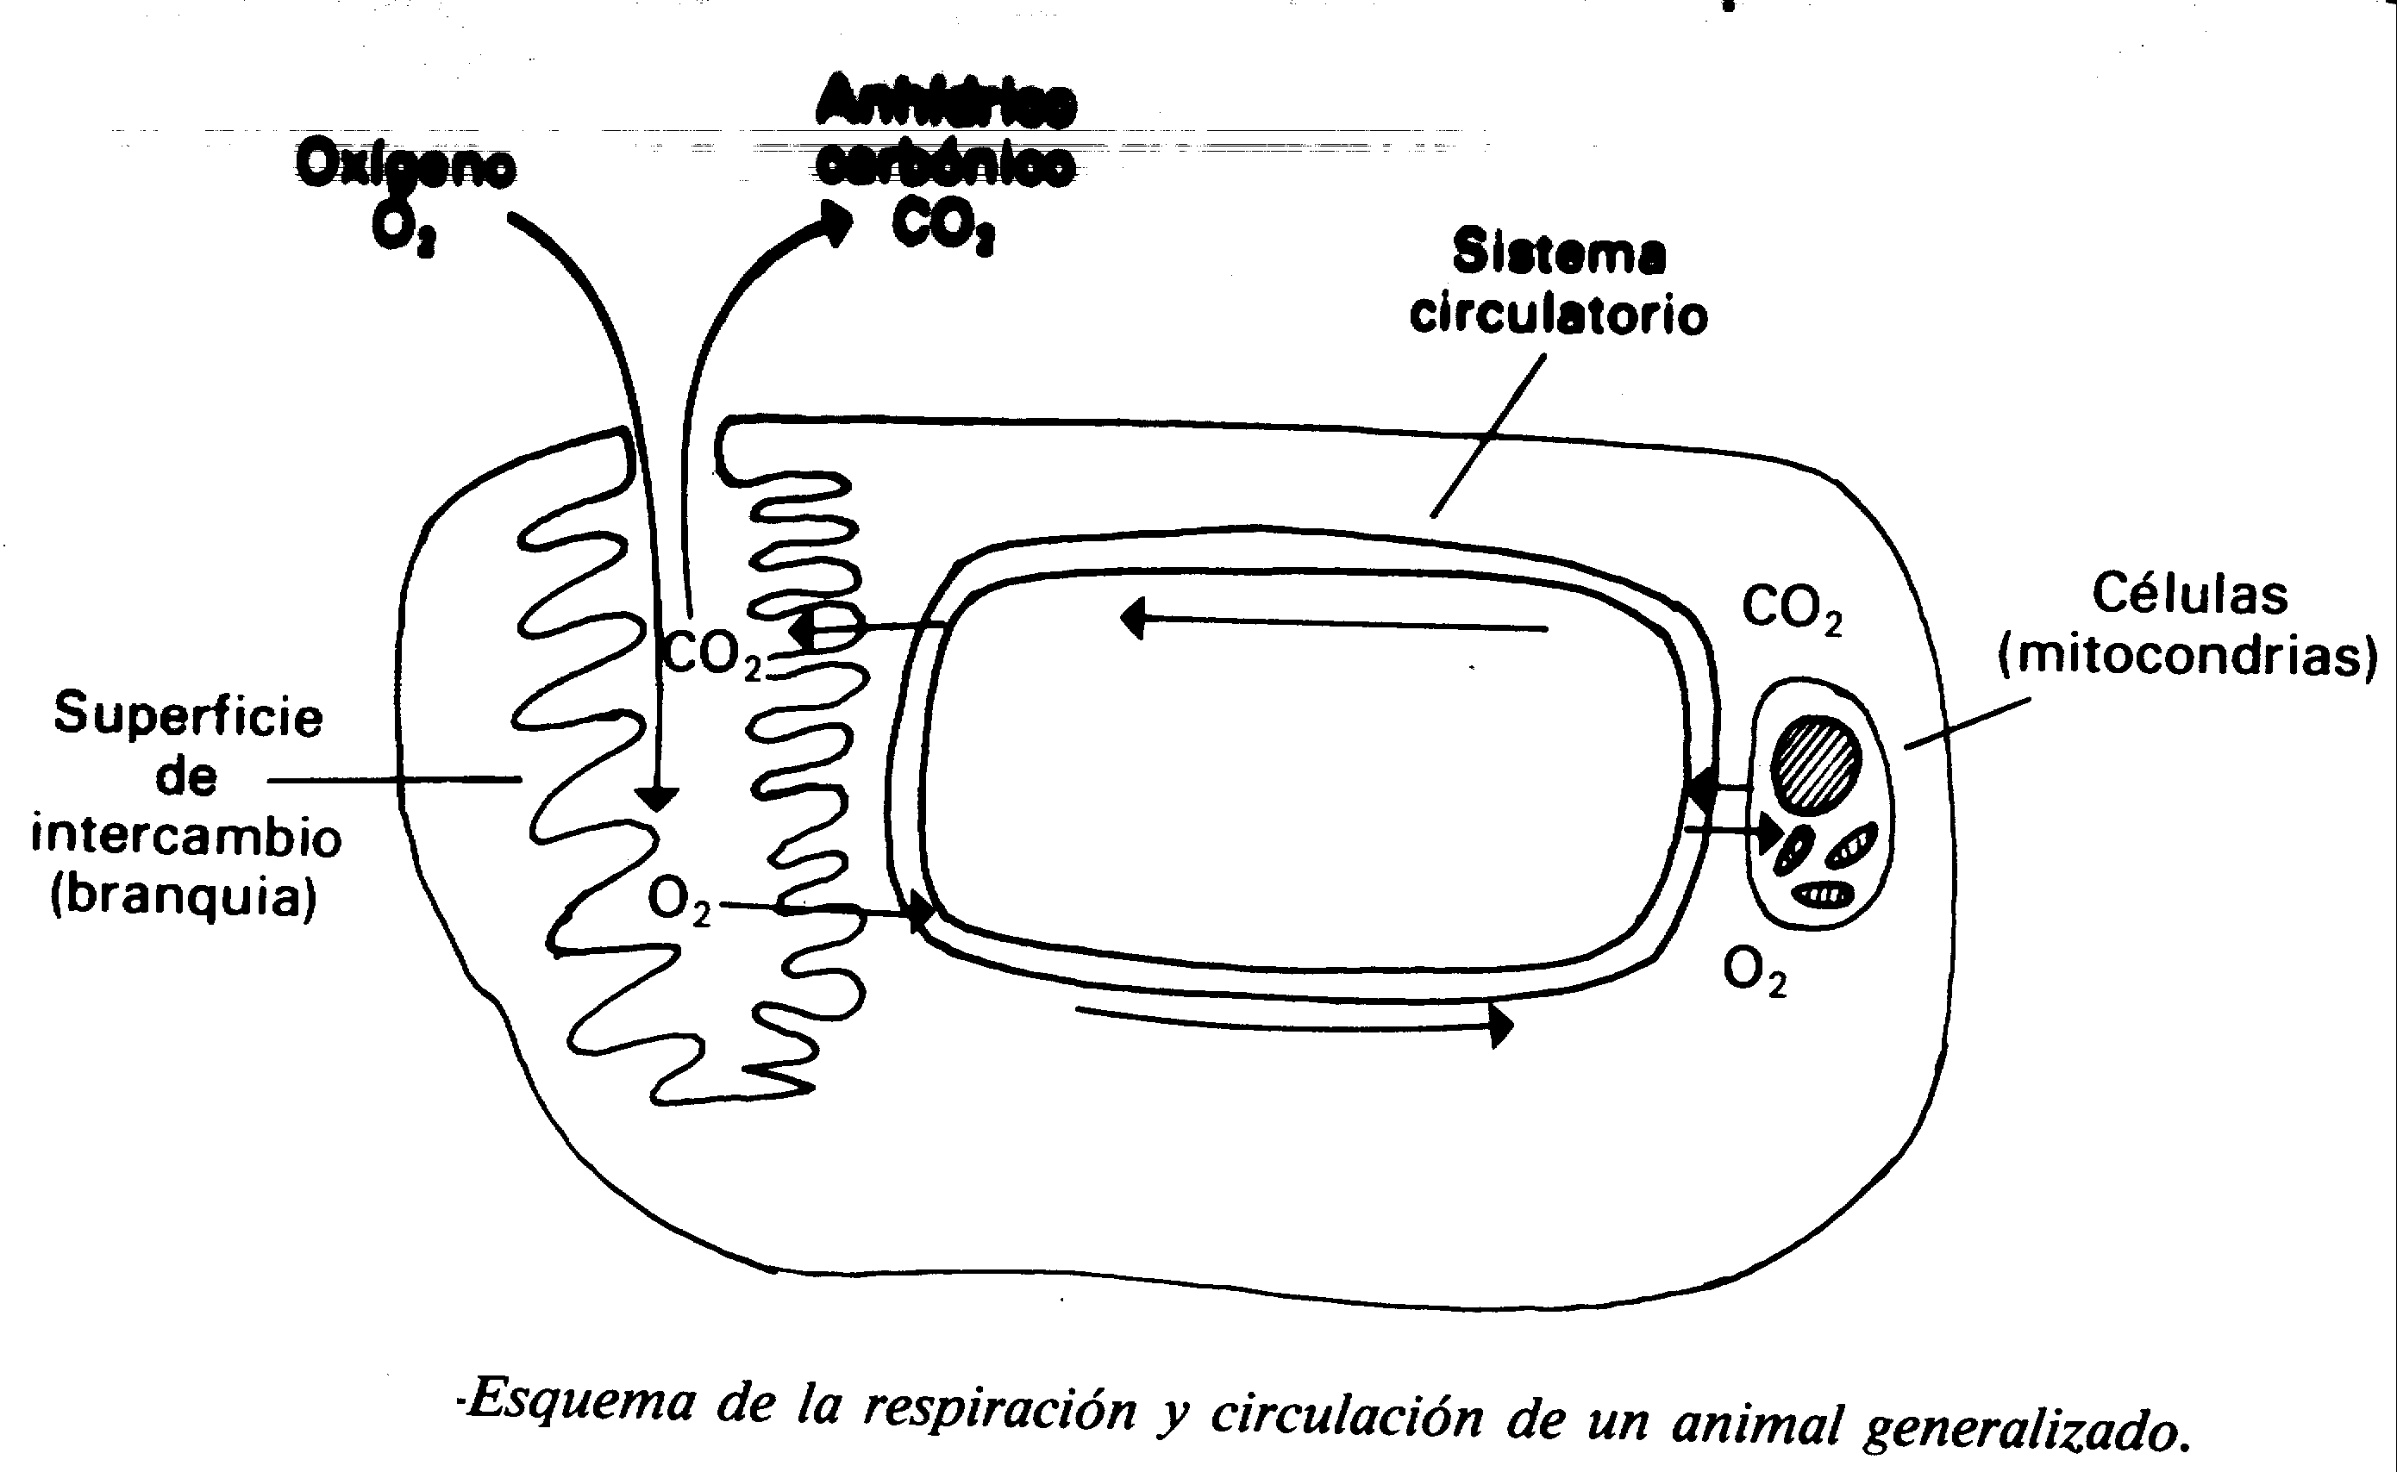
Respiración / Circulación

Slide 101
Aparato Respiratorio
Todos:
  Respiración branquial.
  10-50 veces superficie de cuerpo.
Moluscos:
  Branquias no colapsan fuera del agua. Aguantan bastante tiempo fuera agua.
  Hemocianina (Cu).
Crustáceos:
  Algunos, branquias no colapsan. Aguantan tiempos mas o menos largos fuera del agua.
  Hemocianina (Cu).
Peces:
  Branquias colapsan fuera agua. No aguantan.
  Hemoglobina (Fe).

Slide 102
Sistema Circulatorio
Encargado de transporte de gases, alimento y hormonas entre células.
Moluscos:
  Abierto.
Crustáceos:
  Abierto.
Peces:
  Cerrado.

Slide 103
Regulación Osmótica / Excreción
Moluscos:
  Osmoconformes.
  Excreción por nefridos y branquias.
Crustáceos:
  Osmoconformes.
  Excreción por glandulas antenales y branquias.
Peces:
  Osmoreguladores.
  Excreción por riñones, uretra y branquias.

Slide 104
Balance Iónico En Agua Dulce
Agua
Sales
No Bebe Agua
Amonia
Bastante Orina Diluida
Notes:
19

Slide 105
Balance Iónico En Agua Salada
Agua
Bebe Agua Salada
Amonia
Poca Orina Concentrada
Notes:
20

Slide 106
Aparato Digestivo
Moluscos:
  Herbivoros filtradores.
  Alimentación pasiva.
  Glándula metabólica: Hepatopáncreas.
Crustáceos:
  Herbivoros, carnivoros u omnivoros.
  Capaces de buscar alimento.
  Glándula metabólica: Hepatopáncreas.
Peces:
  Herbivoros, carnivoros u omnivoros.
  Capaces de buscar alimento.
  Glándula metabólica: Hígado.

Slide 107
Sistema Nervioso Y Sentidos
Moluscos:
  Ganglionar.
  Ciegos.
  Sordos, perciben alteraciones agua por cuerpo.
  Quimioreceptores: Manto.
Crustáceos:
  Ganglionar.
  Sordos, perciben alteraciones agua por antenas.
  Quimioreceptores: Antenas.
Peces:
  Central.
  Sordos, perciben alteraciones agua linea lateral.
  Quimioreceptores: boca y nariz.

Slide 108
Aparato Reproductor
Moluscos:
  Hermafroditas o sexos separados. Pueden cambiar.
  Maduración depende de TºC.
  Fecundación externa.
Crustáceos:
  Sexos Separados. Diferenciación externa.
  Maduración depende de TºC y fotoperíodo.
  Fecundación por transferencia espermatóforo.
Peces:
  Sexos Separados. Pueden Cambiar.
  Maduración depende de TºC y fotoperíodo.
  Fecundación externa.

Slide 109
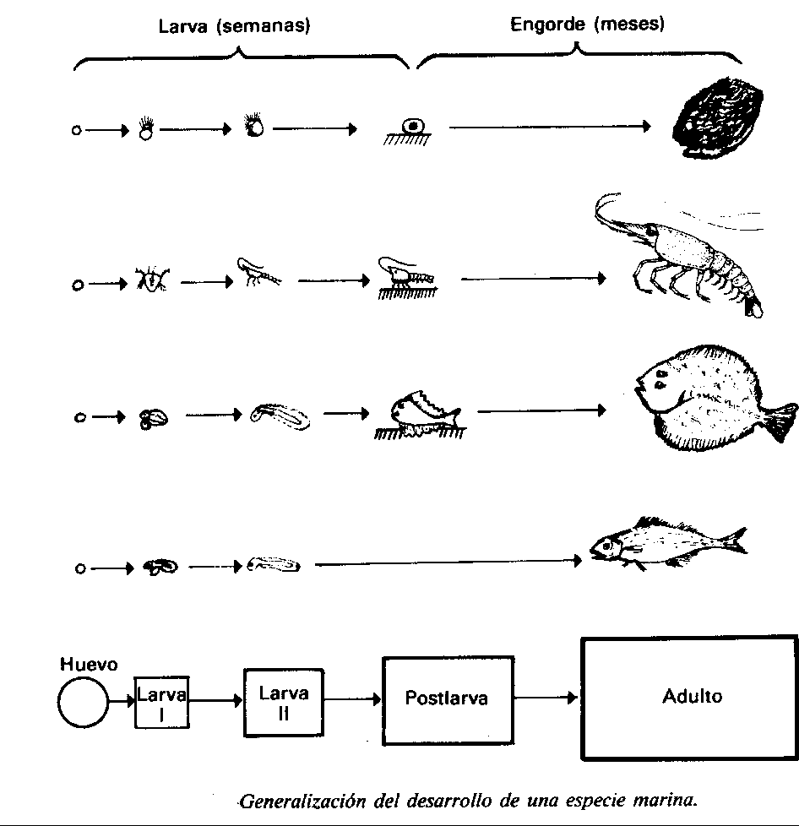
Fases Generales de Cultivos Acuicolas

Slide 110
Fase 0
Fertilización – eclosión.
Desarrollo embrionario.
Moluscos:
  Interna o externa.
Crustáceos:
  Libre o en apéndices.
Peces:
  Externa o a veces interna.
Incubación se hace en Hatchery.

Slide 111
Fase I
Eclosión – Inicio de alimentación.
Larva I.
Alimenta reservas acumuladas. Aprender a comer. Trancisión a siguiente crítica.
Moluscos:
  Trocófora.
Crustáceos:
  Nauplio.
Peces:
  Absorción de saco vitelino.
Se hace en Hatchery.

Slide 112
Fase II
Empieza a comer – Bentónica o alcanza cierto tamaño.
Cría Larvaria.
Empieza alimentación. Microalimentación.
Suele ser fase con mayor mortalidad.
Moluscos:
  Veliger, larva D.
Crustáceos:
  Zoea, mysis.
Peces:
  Alevín (Fry).
Hatchery, Nursery o condiciones naturales.

Slide 113
Fase III
Fin fase II – alcanza tamaño (1-3 cm) en que es suficientemente resistente para sobrevivir condiciones naturales .
Precria.
Animal puede alimentarse con mayor variedad de alimentos. Macroalimentación.
Moluscos:
  Spat, larva fijada.
Crustáceos:
  Postlarva.
Peces:
  Alevin (fingerling).
Nurseries (semicontrolado) o en naturaleza.

Slide 114
Fase IV
Final Fase III – Tamaño comercial.
Engorde.
Animal resistente a variaciones calidad agua y alimentación..

Slide 115
Desarrollo Embrionario Y Crecimiento

Slide 116
Ventajas / Desventajas por grupo
Moluscos:
  Ventajas: Alimentación barata. Sésiles: Confinamiento altas densidades.
  Desventaja:Elevado peso no comestible.
Crustáceos:
  Ventajas: Alta cantidad y calidad de carne.
  Desventaja: Crecimiento por mudas.
Peces:
  Ventajas: Alto contenido carne. Variedad y adaptación de especies.
  Desventaja: Compleja regulación de reproducción y cria larvaria.

Slide 118
Decisiones…
...cada da, alguien pierde alguien gana Avemaría.
  Blades, R. (1984).
Punto de vista gerencial:
  Actúa en contexto de organización con metas, propósitos y reglas propias.
  Organización presiona y limita actividades.
  Trabaja con otros y mediante otros. Coordinar. Otros implementan sus decisiones.
  Responsabilidad de resultados.
  Rechazo del status quo.

Slide 119
Metodología Toma Decisiones
Definición del problema.
Determinación de criterios de evaluación.
Identificación de soluciones alternativas.
Evaluación de alternativas.
Ejecución.
Verificación de resultados.
Estudio de casos ayuda a desarrollar experiencia y habilidad en toma decisiones:
  Determinar cual es el problema.
  Objetivos del tomador de decisiones. Priorizar.
  Análisis de alternativas respecto a objetivos.
  Plan de acción. Como hacer lo decidido.

Slide 120
Definición Del Problema
Problema bien definido esta 50% resuelto.
Destreza par definir problema determinará eficiencia del gerente.
No generalizar mucho.
No particularizar mucho.
No hay regla fija, sale de la experiencia.
Método de casos ayuda a ganar experiencia en definición del problema.
Recordar que problema siempre es desde el punto de vista del tomador de decisiones.

Slide 121
Escollos Definición Problema
Definición prematura:
  No reconoce diferencias entre distintos problemas, quiere aplicar soluciones que funcionaron en el pasado a todos los problemas.
Asumir que siempre hay problema central:
  Casi nunca es así.
  Pasa por alto otros problemas importantes.
  Se necesita generalizar mucho, no deja abordarlo eficientemente.
No distinguir síntomas de problema en sí.

Slide 122
Directrices Definición Problema
Definir quien es el tomador de decisiones.
Considerar toda la información disponible.
  No buscar más, sino comprender la que se tiene.
Lluvia de ideas, hacer lista:
  Anotar específicamente todos posibles problemas.
Revisar y podar ideas.
  Separar problemas de síntomas.
  Pulir definiciones.
  Si salen nuevos problemas apuntarlos.
Plantearlos en términos comprensibles y concisos:
  Respaldar con hechos y lógica.
Clasificar en orden de importancia.
  Magnitud de contribución a la situación.
  Urgencia.

Slide 123
Determinar Criterios
Objetivos del tomador de decisiones.
Son tanto presiones como directrices.
2 fuentes:
  Objetivos y metas de organización.
  Metas y valores del tomador de decisiones.
  Si hay conflicto prevalece organización salvo cuestiones de ética.
Ni muy amplias ni muy específicas.
  Muy amplias no dan dirección.
  Muy específicas no dejan maniobrar.
2-5 criterios basta.
  >5 generalmente son muy específicos.
Clasificar según importancia.

Slide 124
Identificar Soluciones Alternativas
Debe conocerse del tema.
Enumerar toda alternativa que se ocurren.
  No pasar por alto ninguna que sea factible.
Revisar la lista.
  Para no eliminar en paso anterior algunas que parecen malas a simple vista pero podrían servir.
  Resumir las mejores alternativas.
Preguntar:
  Puede ser puesta en práctica?
  Puede ser ejecutada ajustada a criterios?

Slide 125
Evaluar Soluciones Alternativas
Evaluación de que tan bien cada una satisface nuestros criterios.
3 preguntas claves inicales:
  Resuelve el problema específico?
  Satisface criterios tomador decisiones?
  Puede ser puesta en práctica?
Se puede utilizar herramientas cuantitativas o cualitativas para analizar alternativas en este punto.
Es importante revisar que tan confiable son las evidencias.

Slide 126
Ejecución Decisión
La selección de la mejor alternativa no es el final del proceso, sino el comienzo de la puesta en práctica.
Lo importante no es solo la decisión sin que se implemente y solucione el problema.
En ejecución minimizar desventajas y maximizar ventajas.
La ejecución generalmente la hacen otros:
  Comunicación e instrucciones:
    Exacto, completo y adaptado al público específico.
  Verificación.
    Retroalimentación.
    Asegurar que este cumpliendo los objetivos.
    Medidas correctivas.

